Slide 1


Día, Fecha: | Jueves DD/MM/YYYY
Hora de inicio: | 17:20
Análisis y Diseño de Sistemas 2 Sección B
Escuela de Ingeniería en Ciencias y Sistemas
Nombre del tutor

Slide 2


Elementos de Diseño
Análisis y Diseño de Sistemas 2 Sección B
Universidad de San Carlos de Guatemala
Facultad de Ingeniería
Escuela de Ingeniería de Ciencias Y Sistemas
Jueves DD/MM/YYYY

Slide 3

Anuncios importantes
Anuncio 1
Anuncio 2
Anuncio 3
Anuncio 4

Slide 4

Agenda
Competencia a desarrollar
Valor de la semana
Catálogos de estilos
Arquitectura de la información
UX / UI
Conceptos clave aprendidos
Referencias
Ejemplo
Actividad
Valores
Foro de la semana

Slide 5

COMPETENCIA(S) QUE DESARROLLAREMOS
Comprende y valora la importancia del diseño centrado en el usuario mediante el análisis de principios de UX, UI y arquitectura de la información, con el fin de proponer mejoras en la interacción y accesibilidad de interfaces digitales.

Slide 6

Valor de la semana

Slide 7

Honestidad
Actuando con transparencia y coherencia:
Comunicando de forma clara y abierta, compartiendo información veraz y alineada con los principios del equipo, generando confianza al actuar con integridad y coherencia entre lo que se dice y lo que se hace.
Fomentando la confianza y la ética en el trabajo
Reconociendo errores cuando ocurren, ofreciendo retroalimentación sincera y constructiva, y asegurando que cada decisión esté basada en la verdad y el respeto, fortaleciendo así la relación y la credibilidad dentro del equipo.

Slide 8

Catálogo de Estilos
UX/UI

Slide 9



¿Qué son los catálogos de estilos?
Un catálogo de estilos, también conocido como Style Guide o Design System, es un documento vivo que describe y documenta los estándares visuales y de diseño de una marca o proyecto. Este conjunto de directrices asegura que todos los elementos de diseño de una aplicación o sitio web se mantienen coherentes y alineados con la identidad de la marca.

Slide 10




Objetivos Principales de los catálogos
1
2
3
4
Ahorro de Tiempo
Proporcionar una referencia rápida y clara para diseñadores y desarrolladores, evitando duplicaciones y malentendidos.
Consistencia Visual
Garantizar que todos los componentes de la interfaz mantengan una apariencia y comportamiento uniformes.
Facilitar la Colaboración
Servir como una herramienta de comunicación entre equipos de diseño, desarrollo y stakeholders.
Escalabilidad
Permitir la expansión y actualización del proyecto sin comprometer la coherencia visual.

Slide 11

¿Cómo crear una guía de estilos?

Slide 12
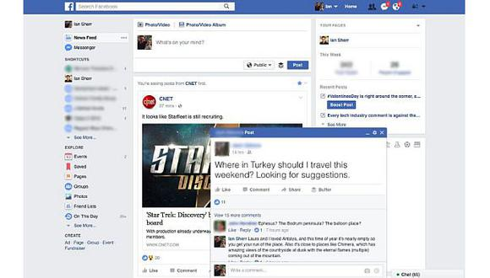
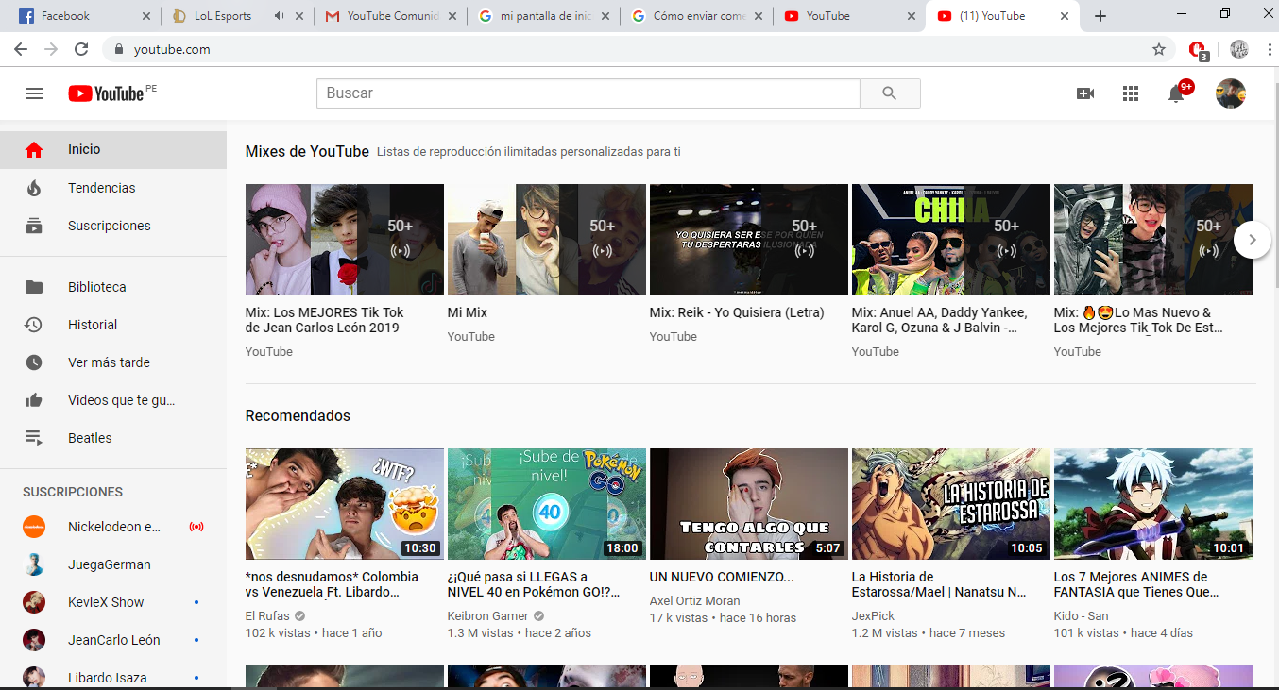
Estudia la marca
Cada organización tiene definidos sus colores, valores, historia, hasta un estilo visual. Es importante respetar los componentes de la marca para que el diseño final vaya a tono con ella.

Slide 13
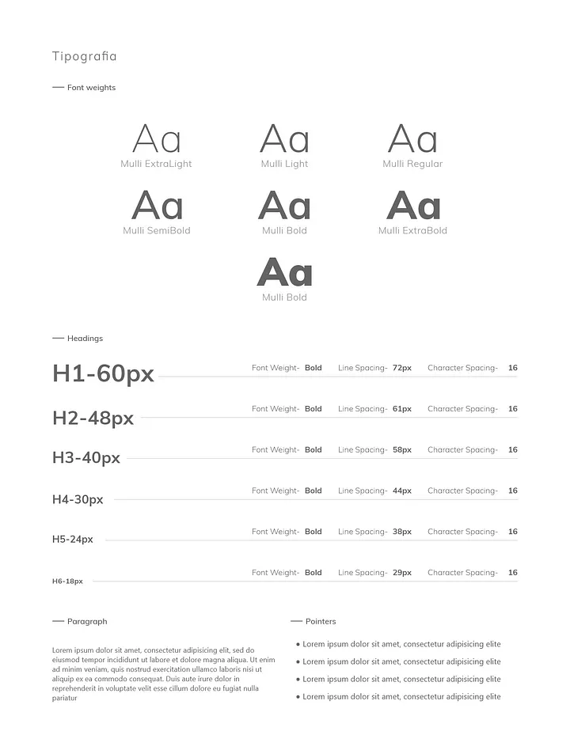
Tipografía
En algunos casos, las empresas suelen tener una tipografía definida, pero si no es así, se deja documentado en la guía de estilos, el tipo de tipografía y los colores que se van a usar según su jerarquía.

Slide 14
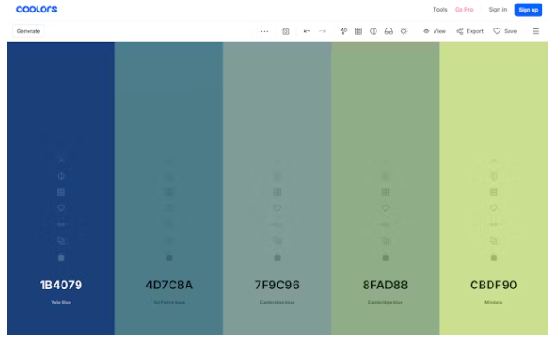
Paleta de colores
Al igual que con la tipografía, la paleta de colores es parte fundamental de la construcción de la interfaz, por eso mismo, se deben definir los colores principales, secundarios y complementarios, a utilizar.

Slide 15
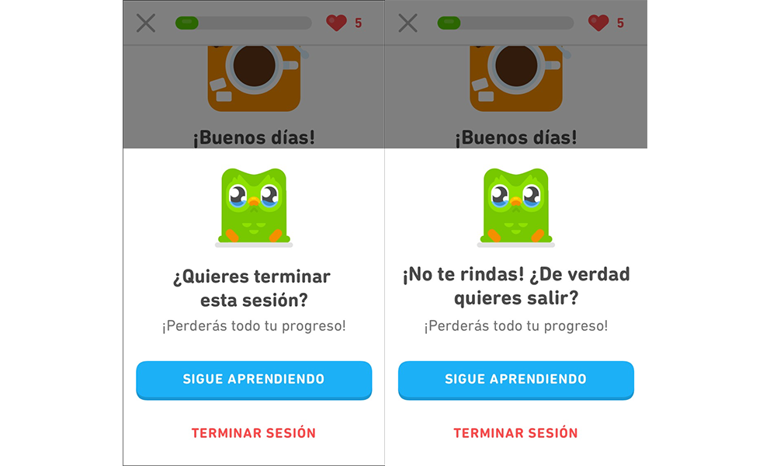
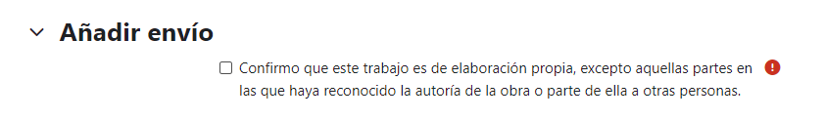
Voz / Tono
Es la forma en la que decides comunicarte con el usuario; esta puede ser formal o informal, dependiendo de los valores de la marca. Existen plataformas como Duolingo o Spotify, que buscan una manera divertida de dar sus mensajes o resultados de búsqueda.

Slide 16


Íconos
La iconografía es un punto importante a definir, dado a la relevancia de los mismos como elemento de representación de la marca. Estos, deben adaptarse a la imagen que se desea plasmar y, por lo tanto, pueden ser sobrios, creativos o inusuales.

Slide 17
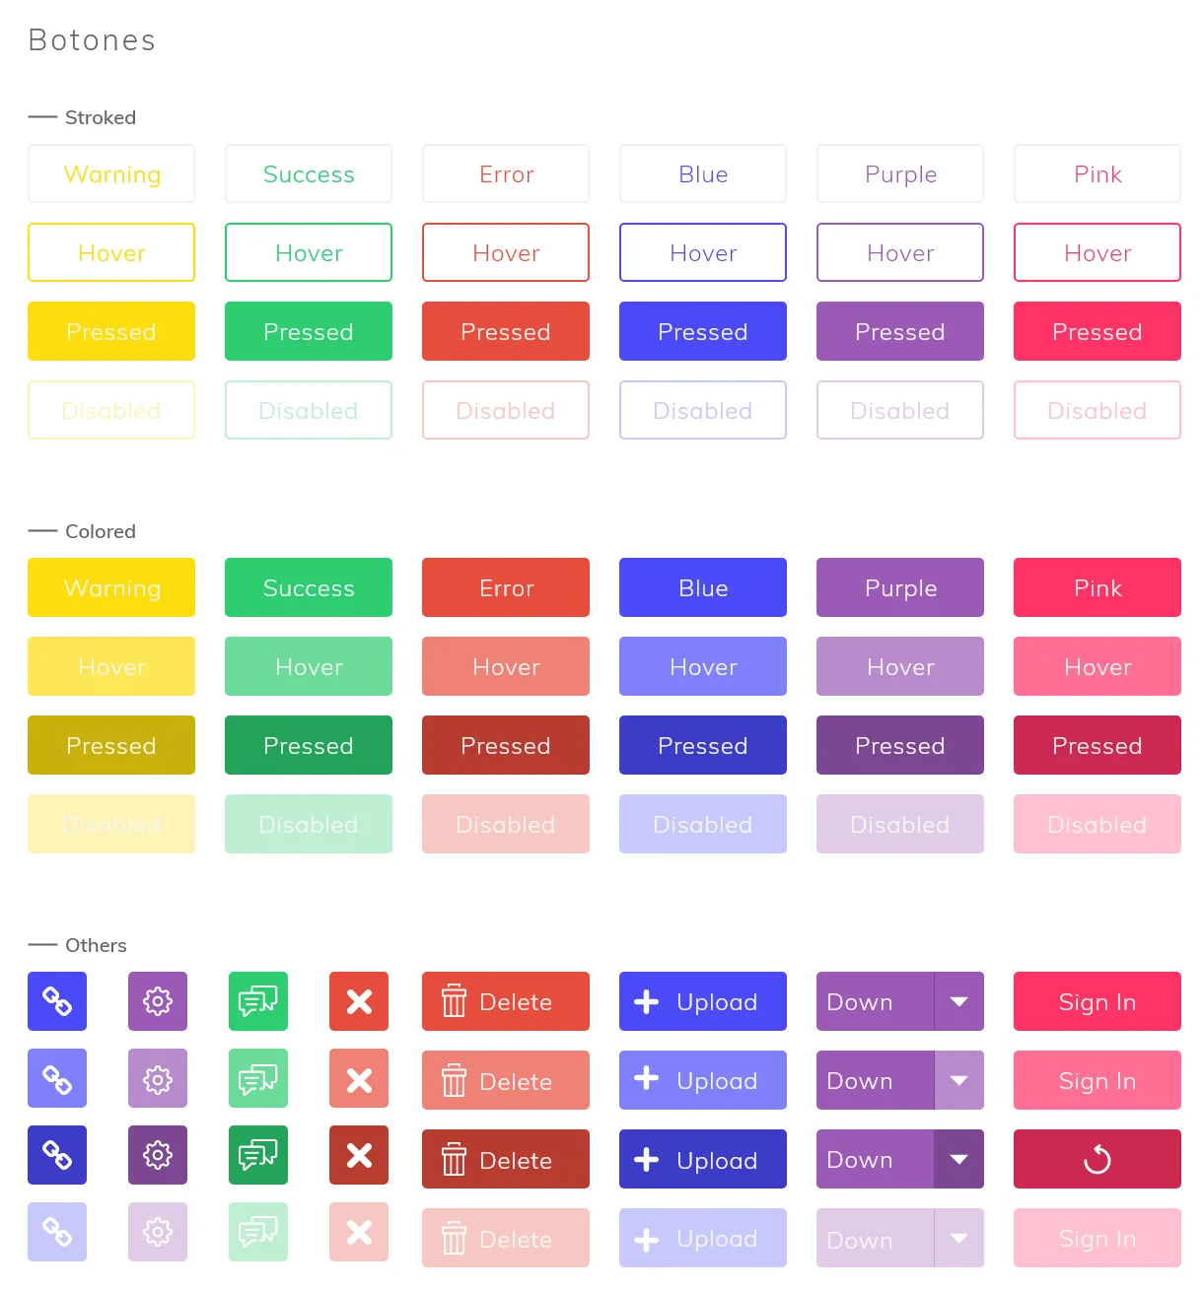
Botones
Los botones son un elemento de integración; en ellos se incluyen todos los puntos anteriores.

Slide 18
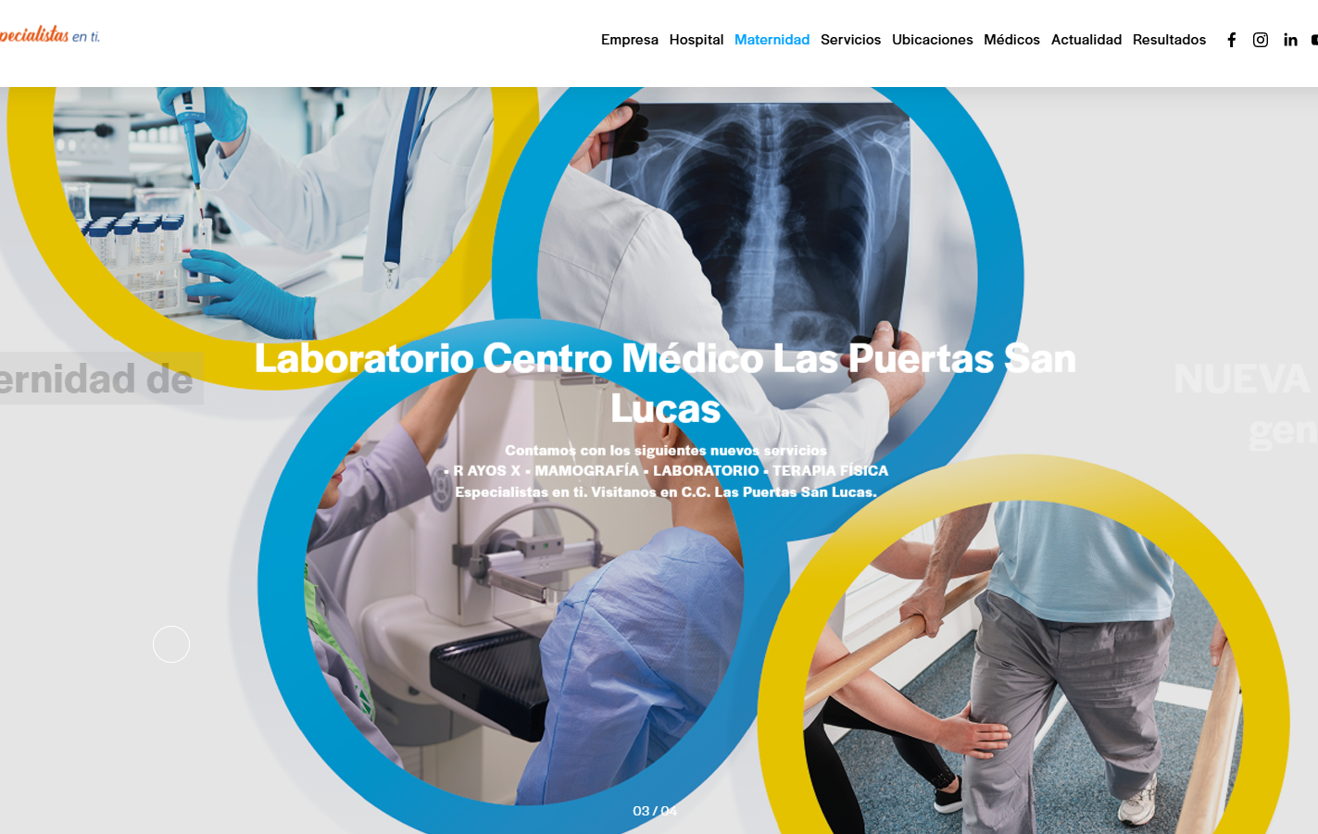

Imágenes
En caso de que lo amerite, la integración de imágenes puede producir un impacto bastante grande en la interfaz y los usuarios, ya que la transmisión del mensaje es más directa.

Slide 19

Arquitectura de la información

Slide 20
Arquitectura de la información
La arquitectura de la información es la disciplina que se enfoca en organizar, estructurar y etiquetar la información de forma que sea clara, comprensible y fácil de encontrar para los usuarios. Es un pilar fundamental en el diseño de sitios web, aplicaciones, intranets y cualquier sistema que gestione grandes cantidades de datos o contenidos.

Slide 21
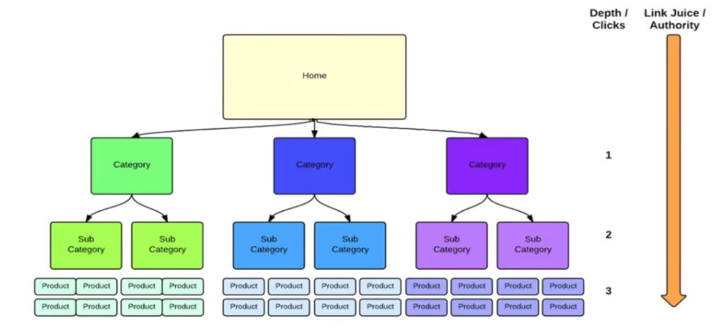
Arquitectura de la información

Slide 22
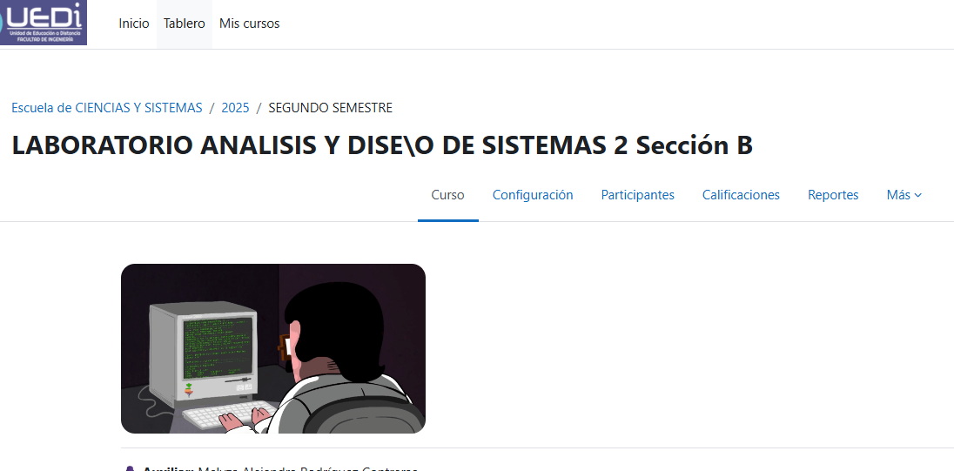
La arquitectura de la información también incluye la segmentación o restricción de información según perfiles
Control de acceso
Experiencia personalizada

Slide 23

UX / UI

Slide 24

¿Qué es el diseño UX?
El diseño de Experiencia de Usuario (UX) es el proceso de crear productos, sistemas o servicios que proporcionen experiencias significativas y relevantes a los usuarios. Involucra todo el proceso de adquisición e integración del producto, lo que incluye aspectos de marca, diseño, usabilidad y funcionalidad. Una gran parte del diseño UX es hacer que el producto final resulte funcional para proporcionar una experiencia positiva, eficiente y satisfactoria para el usuario.

Slide 25
Aspectos de UX
Investigación de usuarios: comprender las necesidades, comportamientos y motivaciones de los usuarios a través de diversos métodos como entrevistas, encuestas y pruebas de usabilidad.
Arquitectura de la información: organizar y estructurar el contenido de una manera intuitiva y fácil de usar.
Wireframing y prototipado: crear representaciones de baja y alta fidelidad del producto para probar y refinar conceptos.
Pruebas de usabilidad: evaluar el producto probándolo con usuarios reales para identificar problemas y mejorar la experiencia general.

Slide 26
Aspectos de UX
Diseño de interacción: diseñar los aspectos interactivos de un producto, como botones, transiciones y animaciones, para asegurar que sean intuitivos y mejoren la experiencia del usuario.
Diseño visual: asegurar que el producto sea estéticamente agradable y refleje la identidad de la marca.
Accesibilidad: asegurarse de que el producto pueda ser usado por personas con una amplia gama de habilidades y discapacidades.

Slide 27
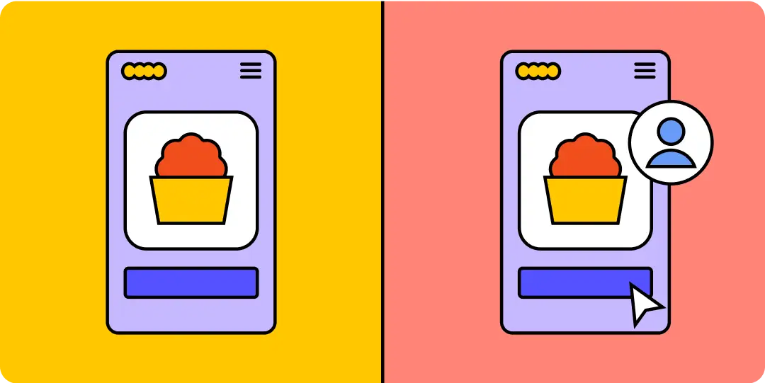
¿Qué es el diseño UI?
El diseño de Interfaz de Usuario (UI) se enfoca en los aspectos visuales e interactivos de la interfaz de un producto. Implica determinar la apariencia y el comportamiento del producto, incluidos el diseño, los colores, la tipografía y los elementos interactivos, para asegurar que sea visualmente atractivo y fácil de usar. El diseño UI se encarga de crear elementos visuales e interactivos de un producto para lograr una experiencia de usuario atractiva, intuitiva y cohesiva.

Slide 28
Aspectos de UI
Diseño visual: crear la estética general del producto, que incluye esquemas de colores, tipografía, imágenes e iconografía. Esto garantiza que la interfaz sea visualmente atractiva y refleje la identidad de la marca.
Diseño y composición: organizar elementos en la pantalla de manera clara y lógica. Esto incluye el espaciado, la alineación y el uso de cuadrículas para crear una interfaz equilibrada y fácil de navegar.
Elementos interactivos: diseñar botones, deslizadores, formularios y otros componentes interactivos que los usuarios utilizan. Estos elementos deben ser intuitivos y responsivos.
Consistencia: asegurar que el diseño sea consistente en todo el producto. Esto incluye mantener estilos, colores y comportamientos uniformes para proporcionar una experiencia cohesiva.

Slide 29
Aspectos de UI
Accesibilidad: diseñar interfaces que sean accesibles para usuarios con diferentes habilidades. Esto incluye considerar factores como el contraste, el tamaño de fuente y la navegación por teclado.
Retroalimentación y capacidad de respuesta: proporcionar retroalimentación visual a los usuarios cuando interactúan con los elementos. Esto incluye efectos de desplazamiento, indicadores de carga y mensajes de error para mantener a los usuarios informados sobre el estado de sus acciones.

Slide 30
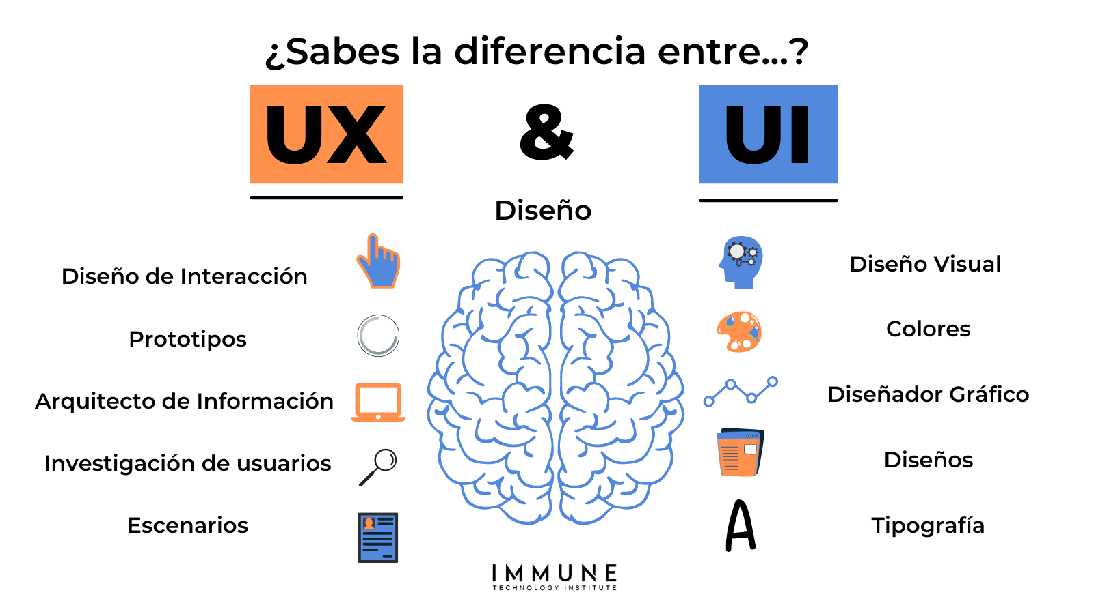

Slide 31
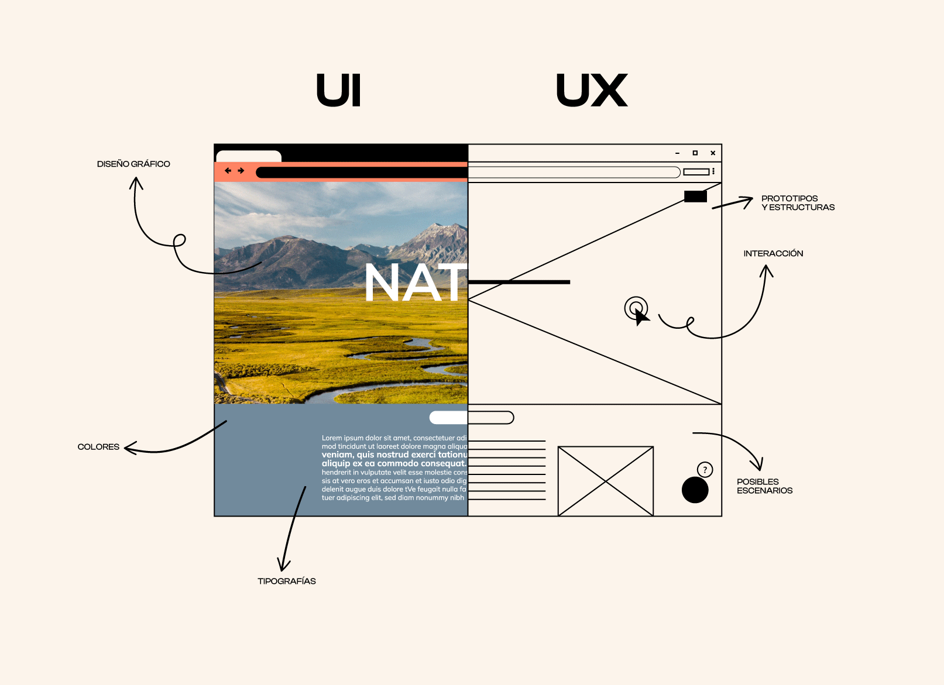

Slide 32

Conceptos clave aprendidos
Estilos
Identidad
Organización de la información
Experiencia de usuario
Interfaz de usuario

Slide 33

Referencias
Codecademy https://www.codecademy.com/article/what-are-ui-and-ux-design
Neoland https://neoland.es/que-es-el-ux-ui-design/

Slide 34

Ejemplo práctico

Slide 35

Actividad en clase

Slide 36
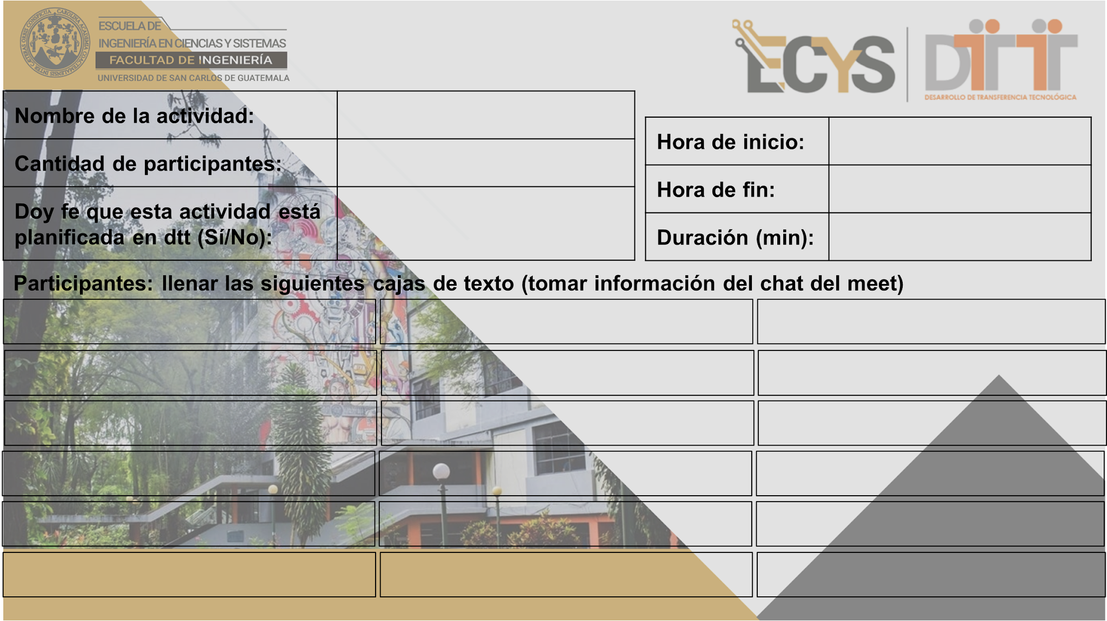
---
---
---
---
---
---
---
---
---
---
---
---
---
---
---
---
---
---
---
---
---
---
---
---

Slide 37

Dudas o comentarios

Slide 38


Foro de la semana
Foro Semana 6: 25/08 al 30/08

Slide 39


¡GRACIAS POR SU ATENCIÓN!
RECUERDA QUE TENEMOS NUESTRO FORO SEMANAL DONDE PUEDES CONSULTAR CUALQUIER DUDA QUE TE SURJA EN LA SEMANA

